Slide 1
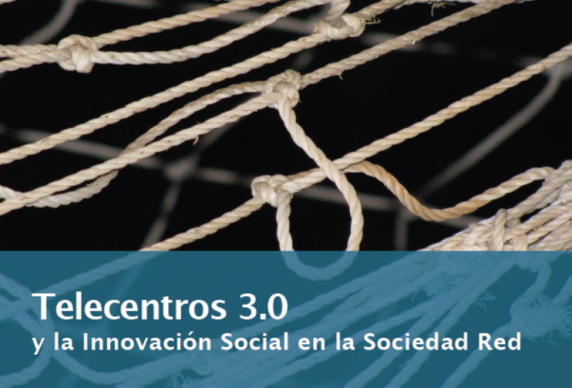
Telecentros 3.0
XI Encuentro Nacional de Telecentros
Paso de los Toros, Uruguay 2013

Slide 2

Buscando el ADN de los nuevos telecentros

Slide 3
¿Cómo se llama un telecentro?
Centros Tecnológicos Comunitarios, Nucleos de Acceso al Conocimiento, Infocentros, Centros de Atención al Ciudadano, Cabinas Públicas…
Puerta de acceso tecnológico en un lugar
Un telecentro ofrece a su comunidad un servicio estable de acceso a la información y a las TIC
Notes:
Los telecentros comunitarios son lugares públicos de encuentro y aprendizaje cuyo propósito es ampliar las oportunidades de desarrollo de grupos y comunidades en situación de pobreza, exclusión o aislamiento, a través del acceso a información, servicios y productos mediados por las del uso efectivo de las Tecnologías de Información y Comunicación (TIC). En estos espacios, la gente puede utilizar computadoras con acceso a la Internet y otras tecnologías que ayudan a recopilar información y a comunicar con otras personas al mismo tiempo que desarrollan habilidades digitales

Slide 4
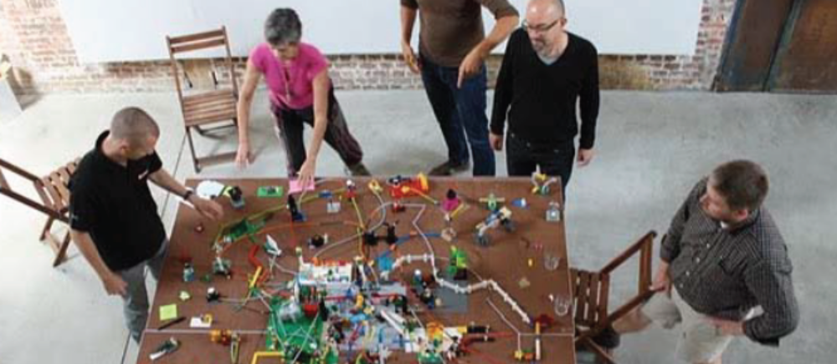
Evolución de los telecentros
Telecentros 1.0: para conectarse a Internet
Telecentros 2.0: para obtener servicios
Telecentros 3.0: para la innovación social
Un telecentro 3.0 es un centro de desarrollo local donde las personas conectan con otras personas para buscar soluciones y oportunidades aprovechando las posibilidades de las TIC
Telecentro 3-D - realidad física
  Telecentro 2-D - las pantallas
Espacios acogedores y cómodos
La nueva institución social del siglo XXI

Slide 5
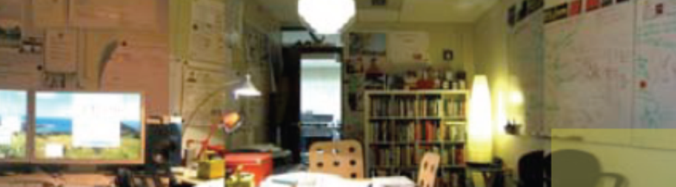
¿Le damos la vuelta al telecentro?
Flipping telecentro
    Adiós a las ‘clases magistrales’…?
  Conceptos básicos se adquieren fuera del TC
  En el TC se adquiere conocimiento, consultan dudas, experimentan, trabajan en equipo
  Enfoque ‘Academia Khan’
¿TCs sin equipamiento?
  Trae los tuyos!
Clave: el espacio y los servicios
Entorno físico que favorece las relaciones sociales
Buena conectividad
  servicios en la nube

Slide 6
Diseñando telecentros 3.0
Adaptación al contexto actual
Escuchando, receptivo a los usuarios
Acceso a expertos
Servicios, espacios, tecnologías, capacitación
Alianzas (APPs)
E-Gestión de los TCs – datos, estadísticas, ingresos, etc.
Telecentros en red (gestión en red, visión de red)
Ecosistemas de telecentros – integrando otros recursos del territorio
Fomentar la creatividad
Manejo de proyectos
Laboratorio de e-cosas
Incluye a las bibliotecas modernas (se permite hablar!)
Zona de demostraciones
Telecentro móvil
Cibervoluntarios – banco de tiempo
Software libre
Economía local: e-comercio, publicidad, e-mercados, cooperación empresarial, orientación hacia el empleo
Ingresos multi-canal: servicios de valor agregado (asesoría), reciclado de tecnología, vending, seguros/bonos TIC, compra de equipamiento
Dinamizador: emprendedor social

Slide 7
Los Telecentros tienen el código de los jóvenes
Aprender a programar como a escribir (con salida profesional)
Muchas acciones pequeñas, viralizadas, aprendiendo unos de otros, abajo a arriba
«¿Por qué los Telecentros no recogen el testigo de ser un recurso atractivo para los jóvenes y se desarrollan programas para atraer el interés por programar y ser generadores y creadores de contenido y aplicaciones?»
Orientación lúdica, desarrollo de la lógica
‘Cantera de programadores’
¿Laboratorios de Open Data?

Slide 8
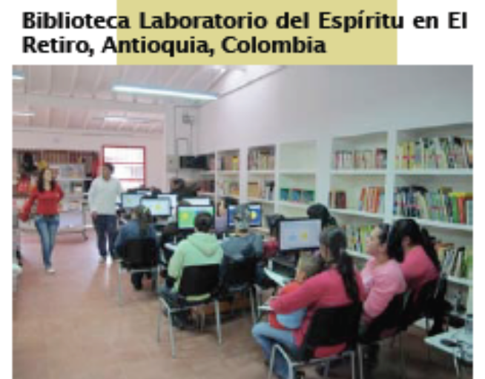
Bibliotecas públicas : ¿los telecentros de siempre?
Una institución local: espacios respetados, confiables, conocidos
+ 21.000 bibliotecas públicas en LAC
Poderosos mecanismos comunitarios de acceso a información, formación y conocimiento
Medellín: 60 bibliotecas con acceso gratuito a las TIC para todos los ciudadanos
Chile: Biblioredes, comunidades pobres y aisladas (412 bibliotecas, 18 labs de formación); 250.000 chilenos con nueva alfabetización digital
Las TIC son la clave para ‘Bibliotecas para el Desarrollo’
Recomendaciones:
  Aliadas estratégicas de los gobiernos para el acceso a información
  Canales de servicios sociales, fortalecimiento de capacidades
  Aprovechar su existencia y ubicación
  Fortalecer a los bibliotecarios como ‘infomediarios’ modernos

Slide 9
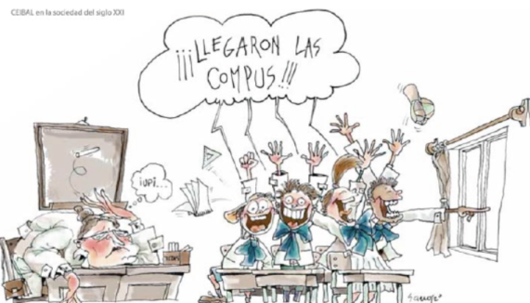
Telecentros 3.0: centros locales de innovación social

Slide 10
Telecentros: de la Sociedad de la Información a la Innovación Social
La innovación social:
  responde a los problemas sociales con nuevas soluciones
  añade valor a las propuestas existentes
  propone transformaciones en la sociedad basadas en (i) impacto, (ii) la economía de escala y (iii) en la durabilidad de las soluciones y de los procesos
Telecentros 3.0 como centros de Innovación Social (esp. en entornos rurales)
Cohesión territorial desde la innovación
Alfabetización digital… de empresas
Apropiación de las TIC para empoderar a las personas
Fusionar pilares fundamentales de alta prioridad política:
  (i) cohesión territorial, (ii) políticas de sociedad de la información: infraestructuras, (iii) competencias tic, (iv) mejorar la productividad de las personas, (v) apoyo a las microempresas y autónomos a través de las TIC y (vi) empleo.

Slide 11
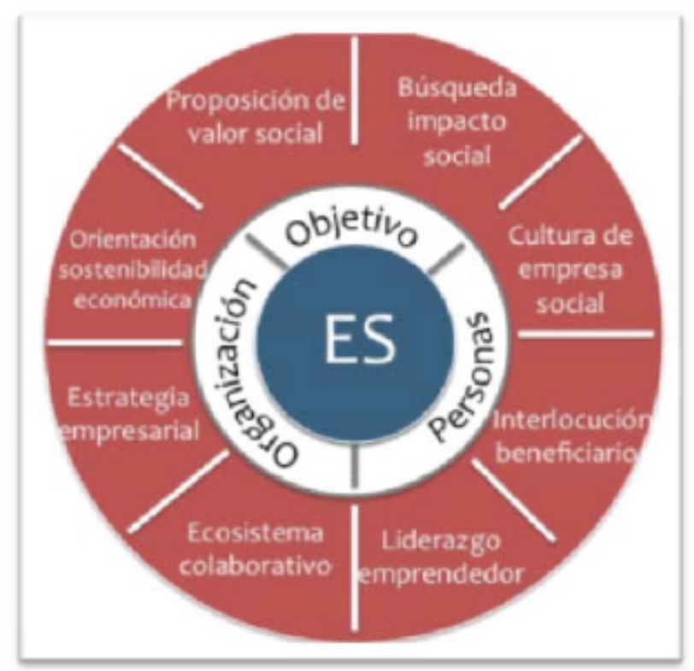
Telecentros 3.0: modelos de empresa social
Empresa social: busca un fin social a través de soluciones de mercado
Telecentros: orientación eminentemente social
Desafíos de sostenibilidad económica
No excluye el Estado – servicios públicos

Slide 12
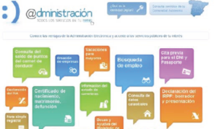
Telecentros y servicios de e-gobierno
Cada vez mayor la brecha entre oferta de servicios de e-gob y su uso
Dos barreras para estimular potencial de e-gob: brecha digital y motivación
TCs ayudan a reducir dichas barreras: (i) acceso; (ii) capilaridad; (iii) concientizar personalmente sobre e-gob; (iv) confianza en los dinamizadores
Contribución a sostenibilidad de TCs: (i) financiera, (ii) social, (iii) institucional
TCs en estrategias multi-canal de servicios de e-gob:
  1. Estudiar niveles de acceso real a servicios e-gob a través de TCs
  2. Introducir TCs en políticas y estrategias de e-gobernanza
  3. Analizar buenas prácticas
  4. Proyectos y campañas a través de TCs para acceder a servicios e-gob
Notes:
Hoy por hoy no contamos con mucha información confiable. Sería recomendable investigar el papel de los telecentros en la provisión de servicios e-gob para mejor alimentar políticas públicas y guiar la actuación de los gestores y programas de telecentros.
¿Cuántas personas acceden a estos servicios desde telecentros?
¿Qué tipo de servicios e-gob?
¿Cómo se preparan los telecentros para prestar dichos servicios?
¿Qué acuerdos existen hoy entre autoridades locales o nacionales y telecentros para ello?

Slide 13
Telecentros, TICs y Educación
Grande$ programa$ nacionale$ de integración tecnológica en las escuelas: objetivos educativos y sociales
  Pero carecen de actividades específicamente orientadas hacia el impacto social
TCs: estimular inclusión socio-digital de familias y comunidades en dichos programas
Evaluaciones (Plan Ceibal) recomiendan avanzar en el trabajo a nivel local con las familias y comunidades donde llegan las netbooks
  Mejor funcionamiento de programas 1:1, al estimular la vinculación de la comunidad y familias con las escuelas en un periodo de marcados cambios pedagógicos.

Slide 14
Telecentros, TICs y Educación (II)
De TCs a escuelas | De escuelas a TCs
Formación de docentes | Voluntarios escolares en TCs
Labs sociales para chicos | TCs en escuelas (fuera del horario escolar)
Formación de técnicos TIC | Curso a dinamizadores sobre TICs y Educación
Tutorización de proyectos TIC escolares | Prácticas de jóvenes docentes en la dinamización de TCs
Concientización hacia padres | Canalizar inputs desde TCs a políticas públicas (a traves de programa 1:1)
Vínculos estudiantes - abuelos | Involucrar a alumnos y docentes en Consejo Directivo del TC
Proyectos comunitarios
Barrio-hacking
Campeonato de juegos digitales
Red TCs-escuelas

Slide 15
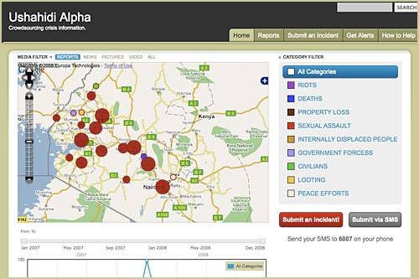
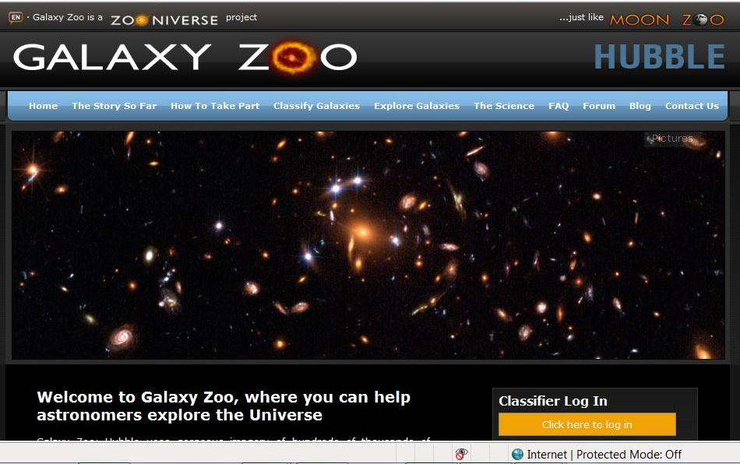
Telecentros 3.0 y Desarrollo Abierto
El concepto de ‘Apertura’ favorece:
  Un acceso universal vs. acceso restringido.
  La participación universal vs. participación restringida (en grupos/entidades formales e informales).
  Producción colaborativa vs. producción centralizada.
  Ej: procesos de creación de software libre
Desarrollo Abierto: procesos de desarrollo que permite participar a más personas/entidades para cambio positivos, a través de mejor acceso a información y las TIC, y utilizando enfoques colaborativos a través de redes.
Telecentros 3.0 como instrumentos de un Desarrollo Abierto:
  Acceso,
  Participación (ciudadana; Open Gov)
  Colaboración (TCs P2P, inter-TC)
Ej: Plataformas de crowdsourcing (Ushahidi, Goteo.org, Change.org, Galaxyzoo)

Slide 16

Produciendo con los telecentros 3.0

Slide 17
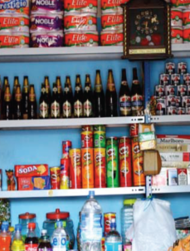
Telecentros 3.0 como aliados de la economía digital en el ámbito rural
Cambiar el chip de los TCs: del ciudadano usuario a la empresa
  Pymes, microempresas de sectores tradicionales; autónomos
Brecha digital – sólo el comienzo
TCs: aceleradores de las micro-pymes en procesos de apropiación de las TIC – hacia la productividad/competitividad
  Vigilancia de mercado
  Servicios en la nube
  Marketing móvil (y en redes sociales)
  e-Comercio
  Modernizar la gestión de la empresa
  Fomentar el networking con otras empresas
Ayudan a mantener actividad en zonas rurales (evitar éxodos urbanos)

Slide 18
El Telecentro Virtual y las nuevas pymes
Transformación de TCs: pensar más en su funcionalidad que en su estructura fisica
  Proveer competencias de forma económica y cercana
  Capacidad institucional de uso de las TIC
TC virtual: alojados en una entidad huésped
Poca capacidad de pequeños empresarios sobre TICs: no conocen ni herramientas ni beneficios
  El TC virtual proveería estos servicios de asesoría y facilitación, asequibles para micro-pymes
  Oportunidad para mejor organización, productividad y competitividad de las micro-pymes

Slide 19
Co-working
Acabar con el telecentro ‘aula’
Para trabajar, es preciso confort
Ambiente heterogéneo, de movilidad, sin ‘anclajes’
Telecentros 3.0:
  potencial para desarrollar proyectos conjuntos
  Incubador de nuevas relaciones
Alquiler para co-working ayuda a la sostenibilidad económica (y social) del TC
El dinamizador como valor añadido para las empresas que asistan al TC

Slide 20
Telecentros 3.0: canales de distribución de productos y servicios
Franquicia (marca)
Hubs : redes nacionales o regionales
Servicios de e-gobierno
Servicios en la nube
Formación (e-learning)
Software

Slide 21
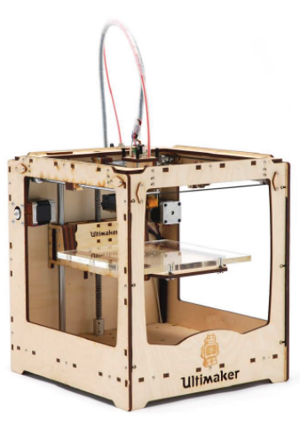
Telecentros 3.0 y la Tercera Revolución Industrial
Telecentros 3.0 con impresoras 3D
Impresión y fabricación en 3D (The Economist, 21 Abril, 2012)
Democratizar participación en 3ra Revolución Industrial
Del taller en el garage al telecentro con impresora 3D
Ideal para zonas rurales – obtener componentes de manufactura o prototipos
Generación de capacidades técnicas – más que empleables

